Slide 1
Структура урока изучения нового Подготовила учитель начальных классов МБОУ СОШ №11 Качалова Татьяна Александровна

Slide 2
Цель: познакомить со структурой урока изучения нового в соответствии с ФГОС
Задачи: рассмотреть этапы и приемы
урока изучения нового ;

Slide 3
Урок изучения нового.
Это традиционный (комбинированный урок), лекция, экскурсия, исследовательская работа, учебный и трудовой практикум.
Цель : изучение и первичное закрепление новых знаний, введение новых понятий, терминов.

Slide 4
Структура урока в начальных классах
состоит из нескольких этапов:
1 этап. Организационный момент
2 этап. Актуализация ранее усвоенных знаний и умений (повторение)
3 этап. Формирование новых знаний и умений (постановка учебной задачи)
4 этап. Открытие нового знания.
5 этап. Физкультминутка.
6 этап. Первичное закрепление.
7 этап. Самостоятельная работа с самопроверкой по эталону. Самоанализ и самоконтроль.
8 этап. Физкультминутка.
9 этап. Включение нового знания в систему знаний и повторение.
10 этап. Рефлексия деятельности ( итог урока).
11 этап. Задание на дом и инструкция по его выполнению.

Slide 5
1 этап. Организационный момент (1-2 мин.)
Цель: включение учащихся в деятельность на личност-
но-значимом уровне. «Хочу, потому что могу».
-у учащихся должна возникнуть положительная
эмоциональная направленность;
-включение детей в деятельность;
Приёмы работы:
Приём"Да-нет".
Рифмованное начало урока.
Эпиграф к уроку.
Цитирование высказываний известных людей,
пословиц или поговорок, загадок.
Начало урока с элементами театрализации.
Прием "Фантастическая добавка".
Эмоциональный вход в урок (музыка, аутотренинг).
Интеллектуальная разминка.

Slide 6
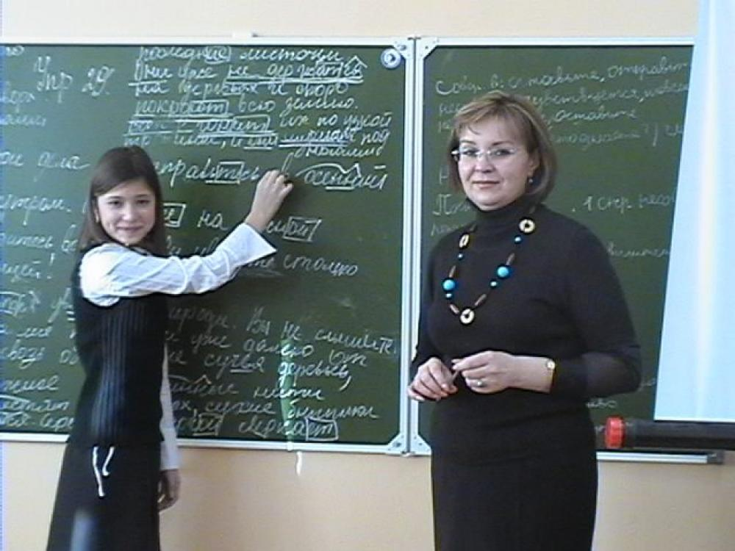
2 этап. Актуализация ранее усвоенных знаний и умений . Повторение (4-5 минут)
Цель: повторение изученного материала,
необходимого для «открытия нового знания»,
и выявление затруднений в индивидуальной деятельности каждого учащегося.
Приёмы работы:
Анализ выполнения домашнего задания.
Приём «Лови ошибку».
Проблемный вопрос или проблемная ситуация.
Ролевой сюжет.
Отсроченная догадка.

Slide 7
3 этап. Формирование новых знаний и умений
(постановка учебной задачи) (4-5 минут)
Цель: обсуждение затруднений
(«Почему возникли затруднения?»,
«Чего мы ещё не знаем?»);
Проговаривание цели урока в виде вопроса,
на который предстоит ответить.
Приемы работы:
• Приём «Таблица «Знаю, хочу, умею».
• Мозговой штурм.
• Подводящий диалог.
• Прием "Яркое пятно".
• Группировка.
• Домысливание.
• Кластер.
• Составление алгоритма.

Slide 8
4 этап. Открытие нового знания
(7-8 минут)
Цель: решение устных задач
и обсуждение её решения.
Способы: диалог, групповая или парная работа.
Приёмы работы:
Деловые игры.
Дерево целей.
Пресс-конференция.
Эксперимент.
Проблемный ряд.
Подводящий диалог.

Slide 9
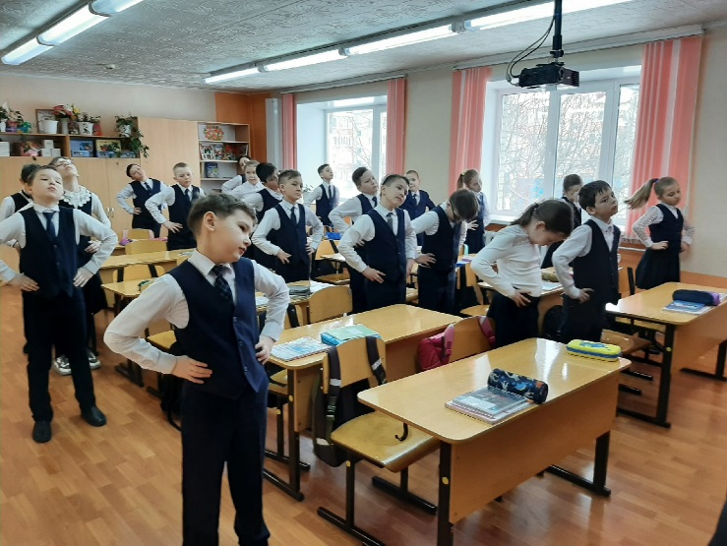
5 этап. Физкультминутка.
8 этап.
Физкультминутка.

Slide 10
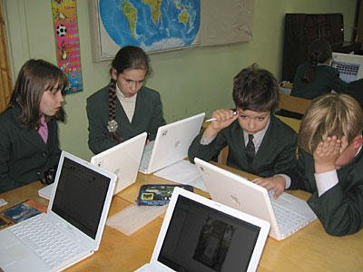
6 этап. Первичное закрепление. (4-5 минут)
Цель: проговаривание нового знания,
запись в виде опорного сигнала.
Способы: фронтальная работа, работа в парах.
Приёмы работы:
Комментирование чтение.
Вопросы к тексту.
Отсроченная догадка.
Сиквейн
Пресс-конференция.
Презентация.
Прием "Снежный ком".
Рассказ-эстафета.
Прием "Удивляй".
Аукцион.
Реклама.
Приём «Я беру тебя с собой»".

Slide 11
7 этап. Самостоятельная работа с самопроверкой по эталону.
Самоанализ и самоконтроль . (4-5 минут)
Цель: каждый для себя должен сделать вывод о том, что он уже умеет. Небольшой объём самостоятельной работы
(не более 2-3 типовых заданий).
Приёмы работы:
Приём «Реставратор»
Найди соответствие.
Творческие тесты.
Работа на компьютерах.
Мини-проекты или мини-исследования.
Диктанты (фактологический, цифровой, буквенный).
Блиц-контрольные.

Slide 12
9 этап. Включение нового знания в систему
знаний и повторение. (7-8 минут)
Цель: зафиксировать полученное знание, рассмотреть, как новое знание укладывается в систему ранее изученного.
Приёмы работы:
Кластер.
«Найди ошибку».
«Шесть шляп».
«Верю-не верю».
Тестирование.
Различные виды опросов.
Эссе, резюме.
Составление кроссворда.
Восстанови текст.

Slide 13
10 этап. Рефлексия деятельности. (2-3 минуты)
( итог урока)
Цель: осознание учащимися своей УД (учебной деятельности),
самооценка результатов деятельности своей и всего класса.
Приёмы работы:
Таблица "+ - ?".
Свободный микрофон.
Дерево настроения.
Лестница успеха.
Анкетирование.
Цветотехника.
Пантомима.
Цветные поля.
Прием "Шкатулка".

Slide 14
11 этап. Задание на дом и инструкция по его выполнению. (1 минута)
Цель: формирование самостоятельности в учебно-
познавательной деятельности
Типы домашних заданий:
Одна на весь класс
Групповая учебная домашняя работа
Дифференцированная домашняя работа
Индивидуальная
Составление домашней работы для соседа по парте
Творческая домашняя работа

